Slide 1
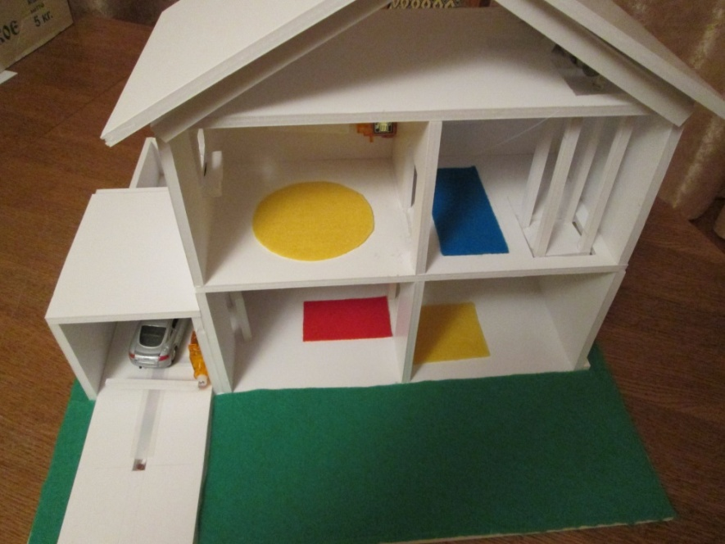
Цели и задачи
Цель – разработка проекта с использованием технологий умного дома. Актуальность заключается в облегчении повседневной работы в доме на нажатие одной кнопки телевизорного пульта.
Задачи:
Проанализировать возможности платы Arduino для управления элементами умного дома.
Рассмотреть способы дистанционного управления платой Arduino.
Изучить возможные компоненты умного дома.
Разработать наглядный макет как образец функционирующего умного дома.

Slide 2
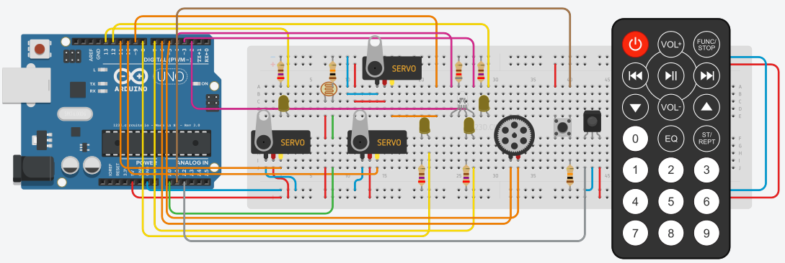
Реальный вид виртуальной модели
В основе электросхемы – аналог Arduino Uno.
Я собирал схему на сайте circuits.io

Slide 3
Компоненты «живой» схемы
ИК-датчик
4 светодиода с резисторами
RGB-светодиод с резистором
DC-мотор
Три сервомотора
Фоторезистор
Тактовая кнопка

